Slide 1
Взаимодействие издательства учебной литературы с общественными учительскими организациями. Новое время – новые возможности.
Ольга Вячеславовна Донскова, главный методист по русскому языку и литературе

Slide 2
Корпорация «Российский учебник» сегодня – это…
годовой объём выпуска учебной продукции более 130 000 000 экземпляров;
40 % от общего количества позиций в ФП;
объединение талантливых авторов;
продвижение новаторских идей в педагогике, психологии, лингвистике, литературоведении;
интересные мероприятия и проекты для педагогов, методистов и учёных нашей страны;
сотни вебинаров, интервью, телепроектов…

Slide 3
Причины, обозначившие новый взгляд на образование
Новый век – это век информационно-коммуникационных технологий
Капитал знаний становится условием развития страны, фактором прогресса
Информатизация экономики и общества в целом требуют повышения общего уровня образованности людей
Современный мир требует от большинства людей больших специальных знаний, чем это было раньше
Изменился характер тех знаний, языков и средств, которыми должен владеть человек

Slide 4
Тенденции развития современного образования
Глобализация требует перехода к сетевым системам образования и организации школьной жизни.
Школа выходит за пределы собственных стен -образовательной средой для каждого ученика может являться весь мир.
Выдающиеся преподаватели и лучшие школы могут расширять свой потенциал, взаимодействуя с десятками тысяч людей.
Образование становится непрерывным, превращается в постоянный фактор жизненного успеха.
Возрастные границы образования фактически исчезают: люди учатся и совершенствуются с рождения и до старости.
Каждый человек становится одновременно и учителем, и учеником.

Slide 5
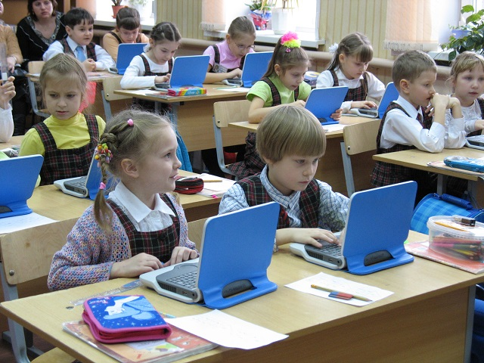
Современный ученик должен стать …
активным,
инициативным,
коммуникабельным,
креативным,
умеющим критически мыслить,
способным на введение новшеств,
нацеленным на результат;
умеющим видеть и решать проблемы, находить и применять нужную информацию
НОВАЯ МОДЕЛЬ ОБУЧЕНИЯ
в центре технологии обучения - учащийся
суть технологии - развитие способности к самообучению
в основе учебной деятельности - сотрудничество

Slide 6
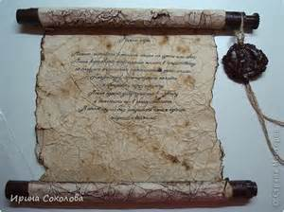
Новая форма - новые возможности
Активная форма информации
Пассивная или статичная форма информации
Интерактивная форма информации

Slide 7
Главное отличие учебников нового поколения -полифункциональность
Цель: дать не только знания в предметной области, но научить учиться, находить и оценивать информацию; использовать полученные в школе знания для решения практических задач, в отношениях с людьми, в профессиональной сфере.

Slide 8
Новые стандарты – новые учебники

Slide 9
Новые стандарты – новые учебники

Slide 10
Центр образовательных инициатив
«Страна Читающая»

Slide 11
российская цифровая образовательная платформа для учителей, школьников и родителей
ПЛАТФОРМА LECTA 2.0

Slide 12
ЧТО ТАКОЕ LECTA? основные сервисы платформы
Классная работа
ИНТЕРНЕТ-МАГАЗИН для учеников и родителей
быстрый доступ к электронным учебникам
из каталога LECTA на домашнем компьютере
или мобильном устройстве
КНИГОВЫДАЧА для учителей и библиотекарей
практичный сервис по предоставлению доступа
к электронным учебникам
для учеников вашей школы
ONLINE-ЧТЕНИЕ для посетителей сайта
удобная возможность читать учебник прямо на сайте, не скачивая приложение
ПРИЛОЖЕНИЕ LECTA для владельцев мобильных устройств
полезный инструмент для чтения электронных учебников на вашем мобильном устройстве

Slide 13
библиотека учебной литературы в формате PDF
1100 учебных изданий от Корпорации «Российский учебник»
На сайте litres.ru и в приложении ЛитРес доступны:
учебники
методические пособия
рабочие программы
сборники тестов и задач
пособия для подготовки к ОГЭ и ЕГЭ

Slide 14
Страна Читающая
Международный краудсорсинговый интернет-проект
про чтение художественной литературы
СТАРТ 06.06.2016
География проекта сегодня: РФ, СНГ, Европа, Африка
Поддержка проекта:
Сенаторский клуб Совета Федерации ФС РФ,
Издательский дом «Первое сентября»,
Ассоциация «Гильдия словесников»,
Современные поэты и писатели, деятели образования и культуры

Slide 15
Общероссийская общественная организация «Ассоциация учителей литературы и русского языка»
Конференции
Конкурсы
Проекты
Форумы
Приняли участие в мероприятиях в Москве, Санкт-Петербурге, Ярославле, Твери, Астрахани, Ялте, Рязани, Волгограде и др.

Slide 16
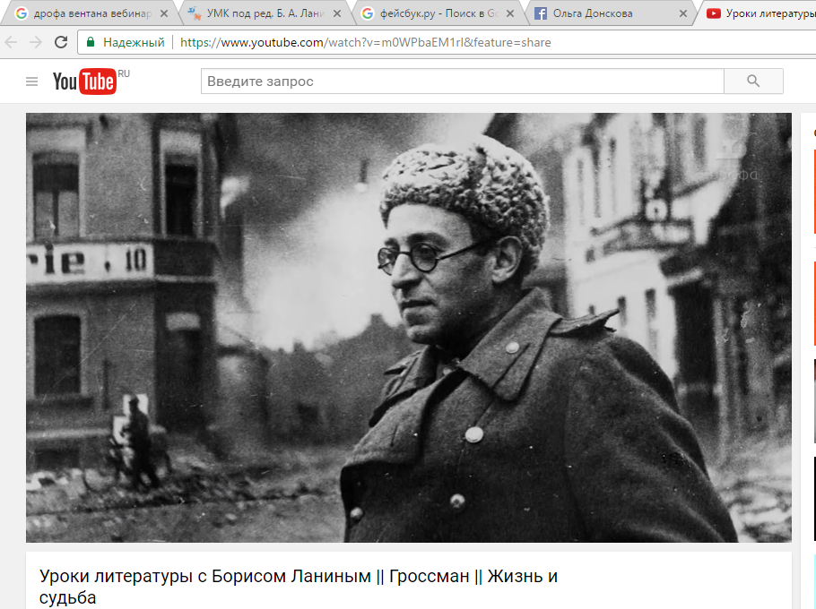
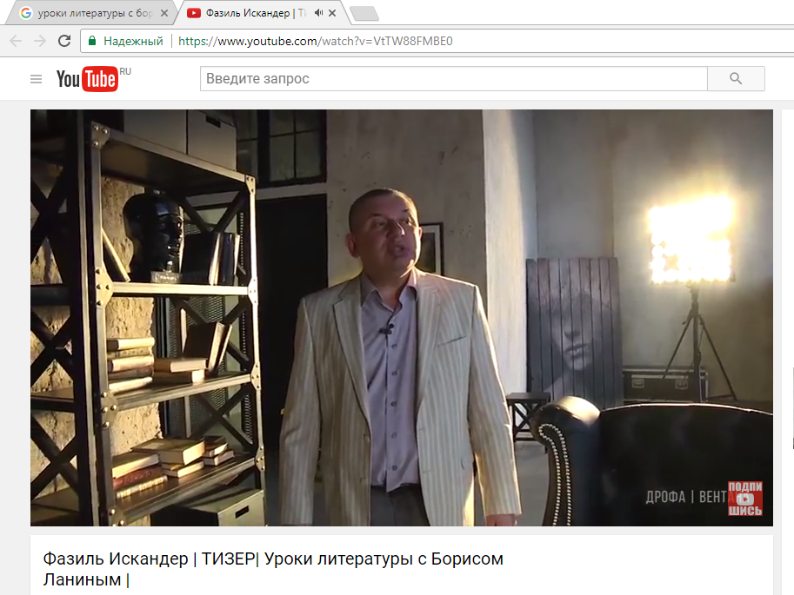
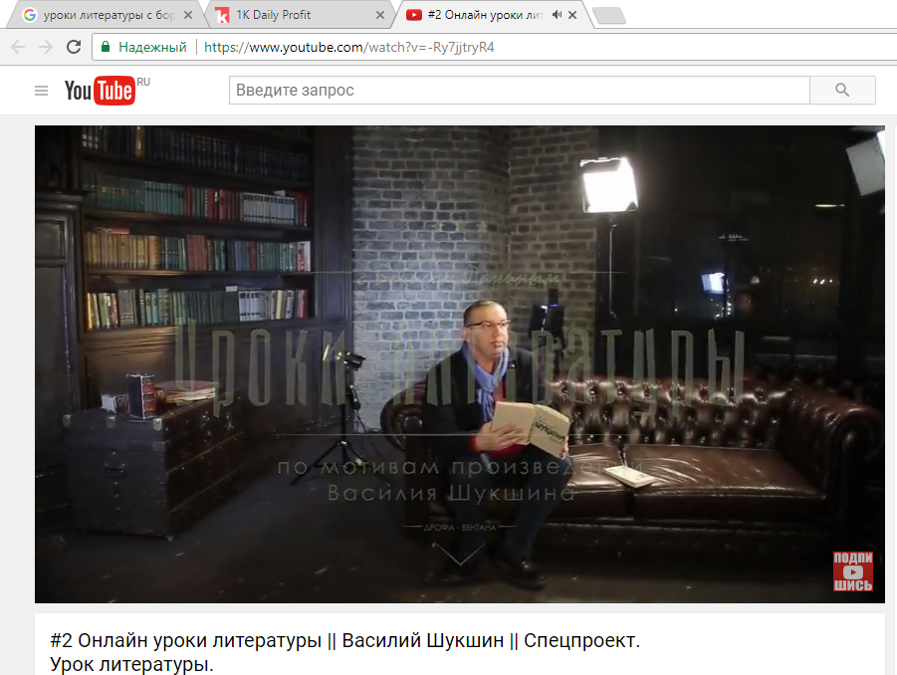
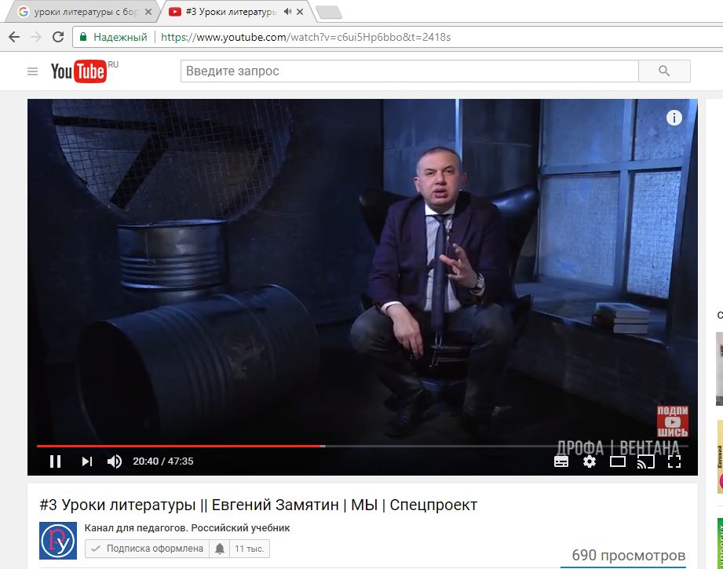
Астрахань. Уроки литературы с Борисом Ланиным

Slide 17
Тверь. Методическая помощь учителю-филологу.

Slide 18
Цель - популяризация, сохранение, развитие и изучение русского языка и литературы как части мировой культуры.
Участие в конгрессах, конференциях, семинарах, конкурсах …
Приняли участие в Москве, Санкт-Петербурге, Карачаево-Черкесии, Кабардино-Балкарии, Башкирии и др.
Просветительский проект «Тексты культуры в жизни учителя и ученика: диалоги с искусством»
Научно-практическая конференция «Учимся говорить по-русски. Проблемы русского языка и современных СМИ»
Мобильная педагогическая академия «Педагогический Транссиб: от Москвы до берегов Амура»

Slide 19
Благодарим за внимание!
Контакты:
+7 (903) 500 23 76
DonskovaOV@vgf.ru

